Slide 1

Proyecto Segunda Evaluación YOLANDA MORALES ZAMORA DWES IES Punta del Verde. Sevilla Profesor: Pablo Navarro Romero
KnowBuySell

Slide 2

CONTENIDO:
Motivos para el desarrollo del proyecto.
Ejemplo gráfico de porcentajes de venta/compra.
Software, herramientas o técnicas que vamos a utilizar.
Tarea Laravel.
Conclusiones.

Slide 3
Motivos para el desarrollo del proyecto
Buscar la mejora de una aplicación de compra. ¿En qué consiste esa mejora?
Conseguir que tanto la empresa vendedora como el usuario comprador dispongan de determinada información para su propio beneficio.
¿Se ha realizado antes?
Algo parecido, pero sólo a nivel de aplicaciones de entidades bancarias y de forma parcial.
¿Qué conseguimos a nivel de empresa o de usuario?¿Por qué es innovador?
Empresa: obtener porcentajes por categorías del total de productos comprados, para ofertar otros productos de la misma categoría y personalizar ofertas para aumentar las ventas y la satisfacción del cliente.
Usuario: obtener información personal y económica, conocer porcentajes por categorías para el control gastos a través de la aplicación.

Slide 4
Ejemplo gráfico de porcentajes de venta/compra:

Slide 5
Software, herramientas o técnicas que vamos a utilizar.
IDE : VSC (Visual Studio Code)
SGBD (Sistema de Gestión de Base de Datos): MariaDB
Framework: Laravel
Control versiones: Git Hub
Gestión de dependencias: Composer
Seguimos estudiando la posibilidad de otras aplicaciones para la depuración (a diferencia de la que trae incorporada VSC) y para automatización de pruebas.

Slide 6
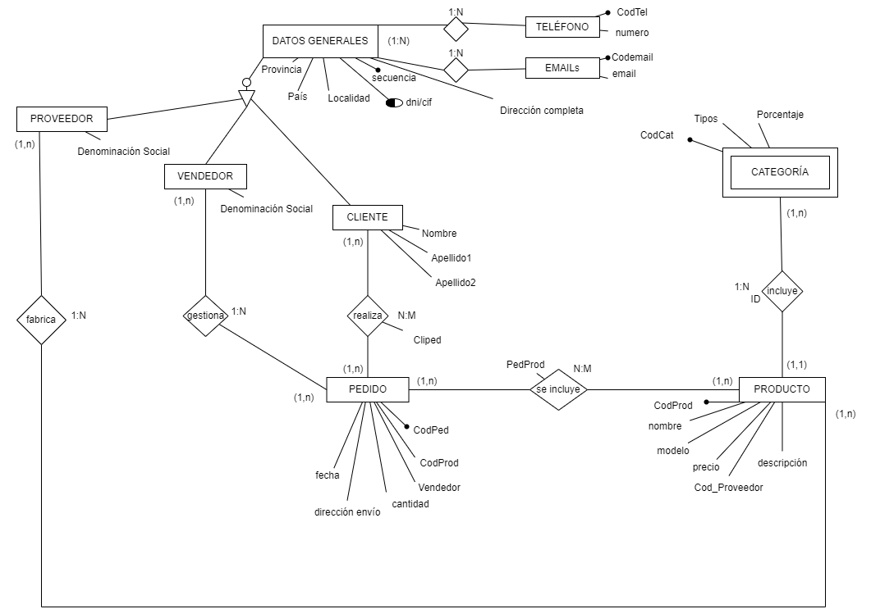
Análisis de la Base de Datos.

Slide 7
Tarea Laravel.
En qué ha consistido.
Experiencia.
Lo que he aprendido.
Lo que me ha parecido importante.
Curiosidades.

Slide 8
CONCLUSIONES.
¿Qué queremos hacer?
¿Cómo lo queremos hacer?
¿Con qué lo queremos hacer?
¿Qué vamos a necesitar?
Podemos morir en el intento. Podemos no dejar de llorar porque las vistas o las rutas no están bien configuradas.
Seguramente seguiremos vivos después de haberlo intentando. Las tilas y otras cosas sirven de gran ayuda.
Es maravilloso no dejar de aprender.

Slide 9
Gracias
ymorzam328@g.educaand.es

